Slide 1
Weerbare zorg
Kirsten Veldhuijzen
MT-lid/ plv. directeur
Lotte de Boer
coördinator
Programmadirectie Weerbare zorg

Slide 2
Inhoud
Wie zijn wij en wat doen wij?
Crisis in het hier en nu
Weerbaarheidsopgave
Inzet langere termijn: weerbaar en adaptief

Slide 3
1. Wie zijn wij en wat doen wij
I. Zorgvraagstukken rond Oekraïne, migratie, repatriëring
II. Medevac
III. Weerbaarheid

Slide 4
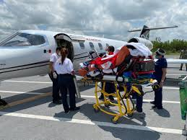
2. Crisis in het hier en nu
“Wendbaar en weerbaar maken van de zorg over de volle breedte van het systeem”
Een gezonde samenleving is een weerbare samenleving;
We beginnen niet bij nul: pandemie, structuren zoals de Veiligheidsregio’s, GRIP, IDR-ziekenhuizen, teams bevolkingszorg;
Fijnmazig netwerk zorgverlening in de samenleving: thuiszorg, wijkverpleging, teams bevolkingszorg

Slide 5
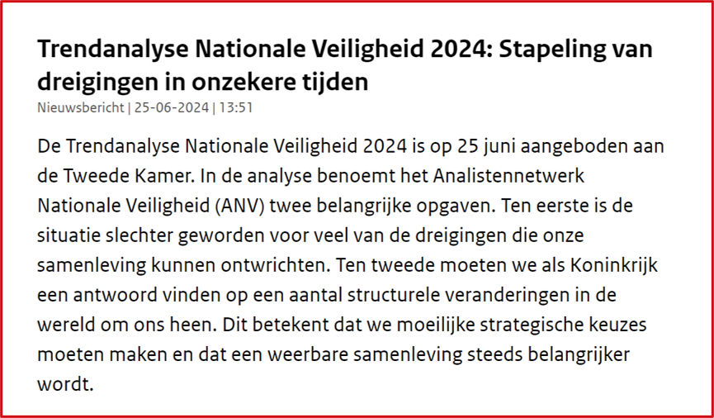
3. Weerbaarheidsopgave

Slide 6
De zeven basisvereisten van de NAVO voor civiele paraatheid (resilience objectives)
1. Continuïteit van overheid
2. Energievoorziening
3. Grootschalige opvang van personen
4. Voedsel- en drinkwatervoorziening
5. Opvang van gewonden
6. (Tele)communicatie
7. Transport
met als doel om bij te dragen aan de continuïteit van overheid, de samenleving en de ondersteuning van bondgenootschappelijke verdediging

Slide 7
“Bij crisis en conflict de (publieke, curatieve en langdurige) zorg in Nederland voor zoveel mogelijk mensen zo lang mogelijk toegankelijk houden, met een daarbij passende kwaliteit”
Opgave

Slide 8
Dit vraagt om voorbereiding voor:
Niet alleen hybride aanvallen of een militair conflict, maar ook bij andere crises, zoals grootschalige overstromingen, een pandemie of langdurige uitval van vitale processen.
Omgaan met een combinatie van langdurige uitval, schaarste en verstoring.

Slide 9
Wie doet wat?
Rijksbrede aanpak: maatschappijbreed
Ministerie van VWS:
Slagvaardige, wendbare en opschaalbare gezondheidszorg die berekend is op (langdurige) crises of conflicten, in staat is om grote aantallen slachtoffers op te vangen en ondersteuning kan bieden aan nationale en bondgenootschappelijke troepen.
Goede en toegankelijke zorg is een belangrijk fundament van een vitale en stabiele maatschappij.
Alle bestuurslagen, structuren, sectoren vanuit eigen taak en verantwoordelijkheid, binnen bevoegdheid en mandaat: weerbaarheid vraagt om intensieve samenwerking

Slide 10
4. Inzet langere termijn: weerbaar en adaptief
Prioritaire onderwerpen
1. Zorgcapaciteit en gewondenzorg
2. Medische voorraden
3. ICT, data, surveillance
4. Bevoegdheden bij crises
5. Civiel – militaire samenwerking
Niveaus van zorg
Basis noodzorg: ‘Een gezonde samenleving is een weerbare samenleving’.
Opschaalbare noodzorg: ‘Oorlog op NAVO-grondgebied’.
Crisis noodzorg: ‘Gewapend conflict op Nederlands grondgebied’. De zorgketen is verbroken, fragmentatie van de samenleving en zorg

Slide 11
En nu concreet: actuele vraagstukken
Samen opgaven vertalen in oplossingen;
Besturen met de buren, niet bij de buren;
Doorvertaling (inter)nationale opgaven naar regio en lokaal;
Nationale kaders vs. integratie beleidsvrijheid;
Inbedding in lokale context;
Eigen verantwoordelijkheid inwoners/ zelfredzaamheid
Zicht op nieuwe kwetsbaarheden.
Vraagstukken:
Ethiek en verdringing;
Meeste zorg buiten ziekenhuizen: zorg voor kwetsbare inwoners, inventarisatie afhankelijkheden (eten, stroom, verwarming, medicijnen, omkijkzorg).

Slide 12
Wat geef je ons mee voor uitwerking?
Wat zelf vormgeven/ organiseren?
Wie heb je daarbij nodig?
Hoe blijven we in gesprek?

